Slide 1
Apriori
Thesis Meeting_3
Speaker: Paul
Professor: Hsiao-Ping Tsai
Date:2016/10/27

Slide 2
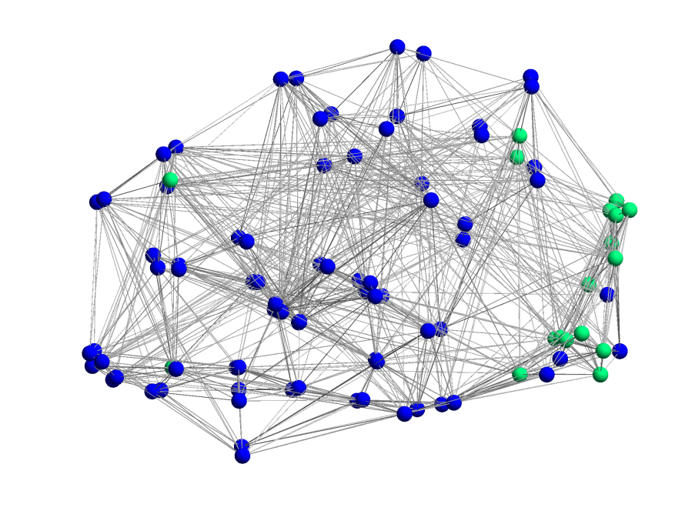
Outline
Apriori Algorithm
Apriori (Ipython Notebook) Step by Step
Apriori (Spark Standalone Cluster)

Slide 3
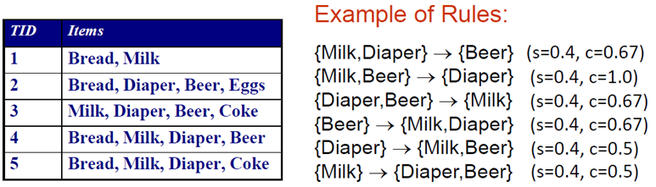
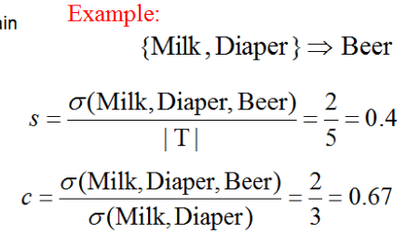
Apriori Algorithm (1/2)
Apriori又稱為關聯規則演算法
此演算法是一種機率關係的應用，它是憑藉著過去的經驗或記錄在大型資料庫中尋找資料的屬性
關聯規則演算法起初是由不同型態的資料而發展，例如購物籃分析就是使用零售商的交易資料。
關聯性法則在於找出資料庫中的資料間彼此的關聯性，這種方法適用於各種領域，此外在關聯性法則之使用中，Apriori是最為著名且廣泛使用的演算法。
關聯性法則的產生由兩個參數來決定，支持度(support)及可靠度(confidence)
支持度的定義為決策變數在資料庫中所出現的比例，表現形式為Sup(x)，也就是在整個資料庫D中出現的比例，支持度s代表事件發生的機率
Sup(x,y) 代表同時發生x和y兩個事件的機率
可靠度c的定是此關聯性法則的可信程度，也就是某決策變數x已經確知或成立時，另一決策變數y發生或成立的機率，與統計中的條件機率相同，表現形式為Conf(x -> y)，代表在發生x事件是發生y的機率。

Slide 4
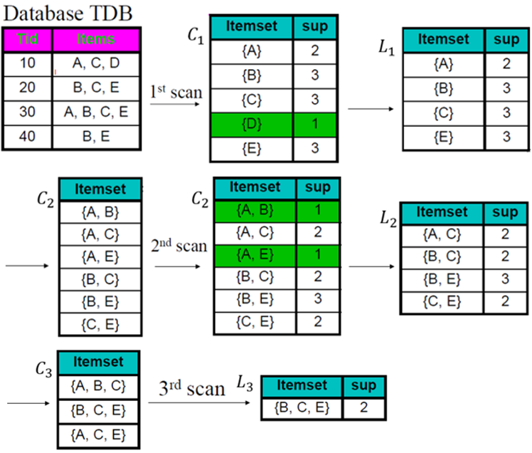
Apriori Algorithm (2/2)
Apriori 每次的遞迴中
第一次迴圈會找出集合大小為1的項目，再找出高頻項目，高頻項目是該項目的支持度須大於門檻值，列出集合大小為1的高頻項目後，再用此高頻項目組合出集合大小為2的項目，接著再找出集合大小為2的高頻項目，依此類推，最後可以找出在此資料集內的所有高頻項目。

Slide 5
Apriori Algorithm (2/2)
Apriori 每次的遞迴中
第一次迴圈會找出集合大小為1的項目，再找出高頻項目，高頻項目是該項目的支持度須大於門檻值，列出集合大小為1的高頻項目後，再用此高頻項目組合出集合大小為2的項目，接著再找出集合大小為2的高頻項目，依此類推，最後可以找出在此資料集內的所有高頻項目。

Slide 6
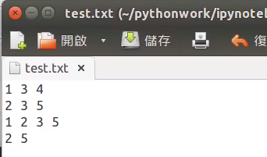
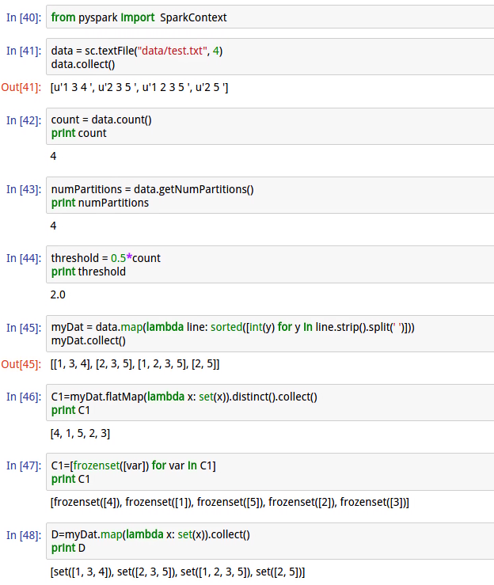
Apriori (Ipython Notebook) Step by Step (1/4)

Slide 7
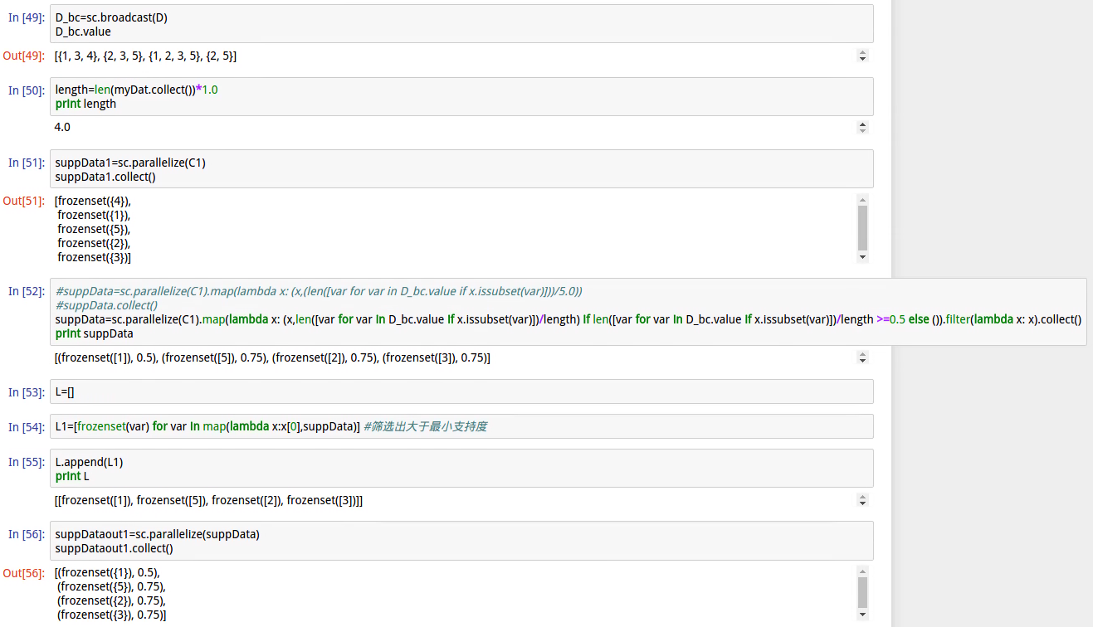
Apriori (Ipython Notebook) Step by Step (2/4)

Slide 8
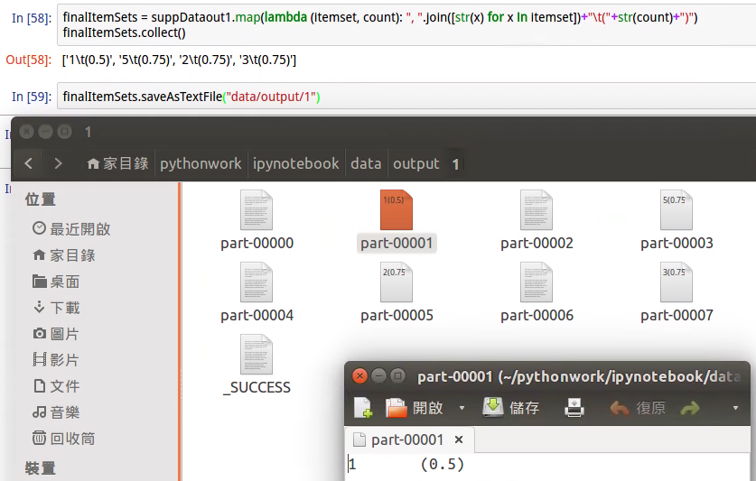
Apriori (Ipython Notebook) Step by Step (3/4)

Slide 9
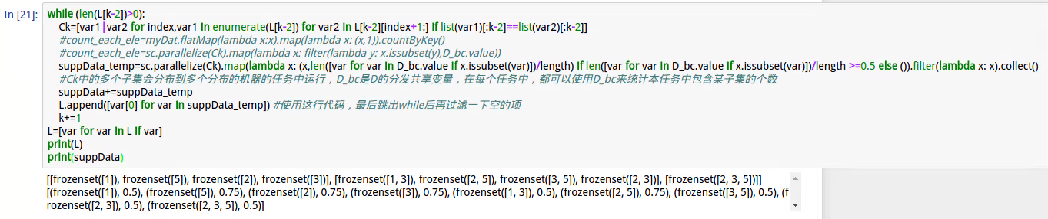
Apriori (Ipython Notebook) Step by Step (4/4)

Slide 10
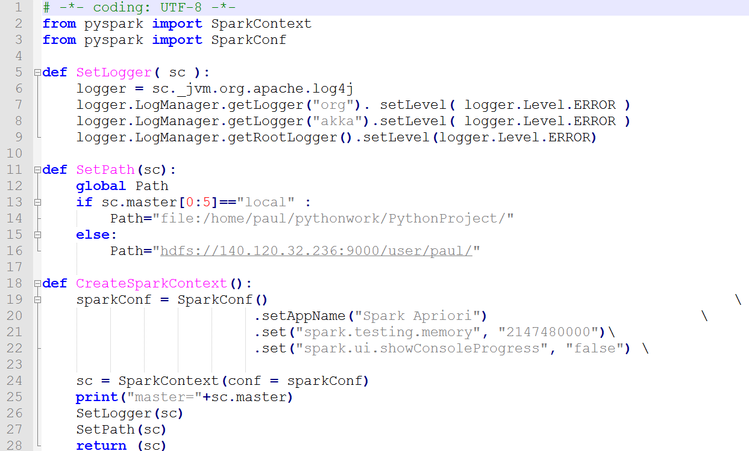
Apriori (Spark Standalone Cluster) (1/6)

Slide 11
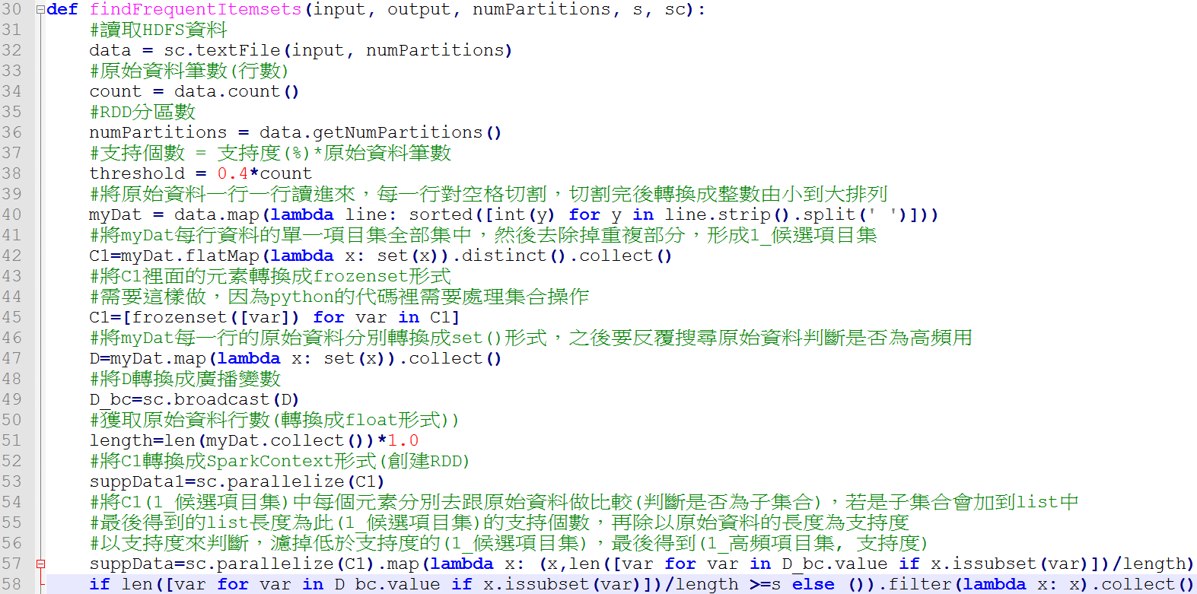
Apriori (Spark Standalone Cluster) (2/6)

Slide 12
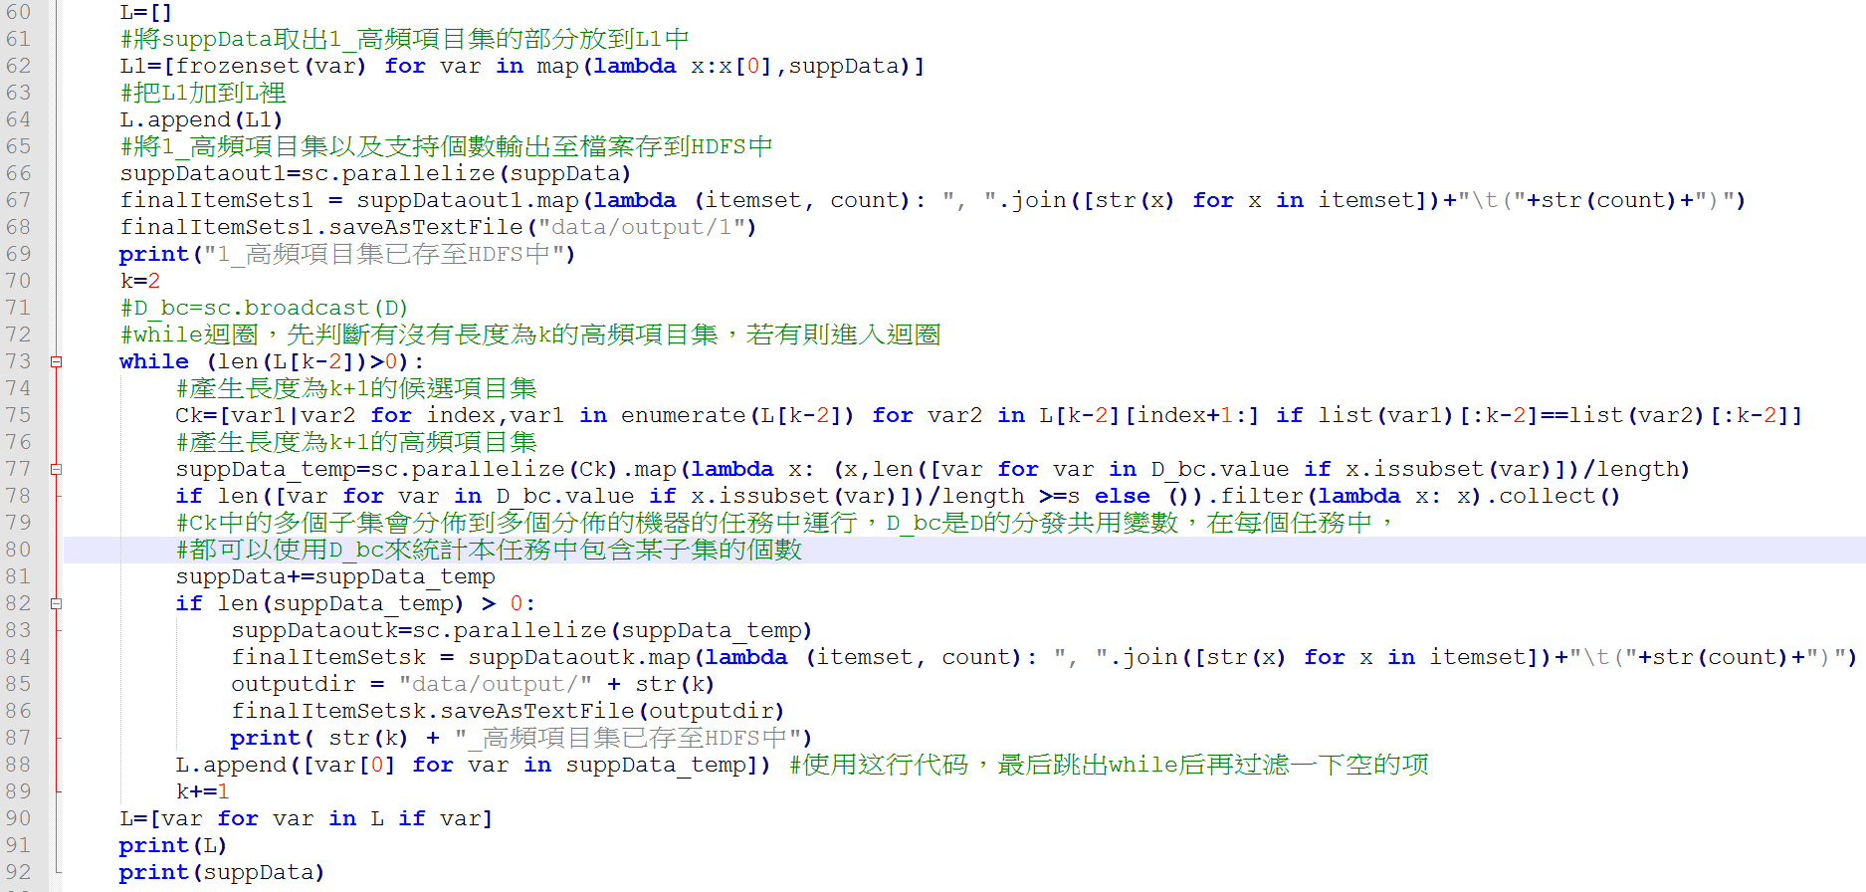
Apriori (Spark Standalone Cluster) (3/6)

Slide 13
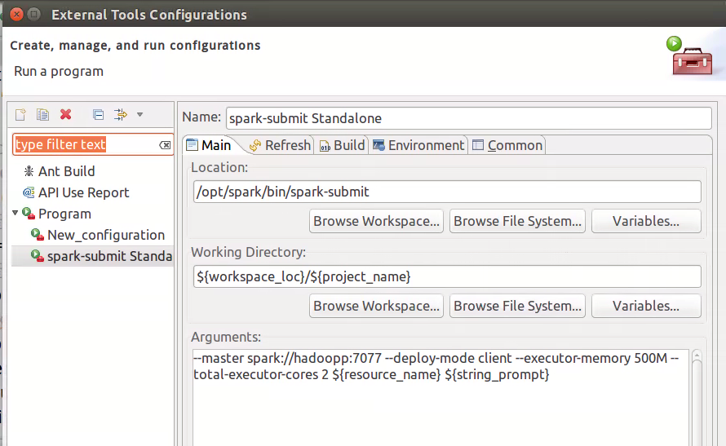
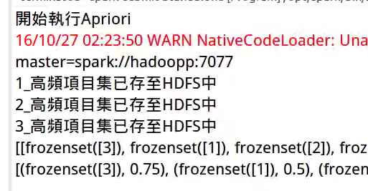
Apriori (Spark Standalone Cluster) (4/6)

Slide 14
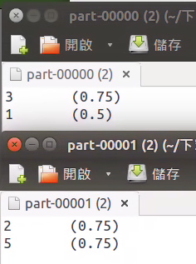
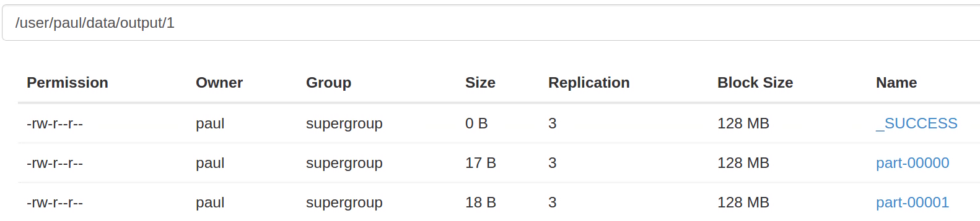
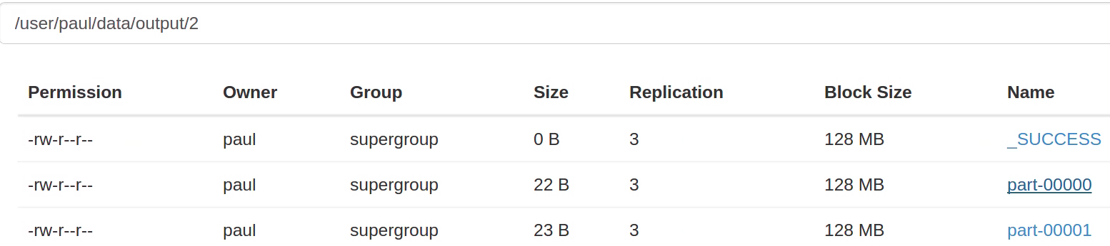
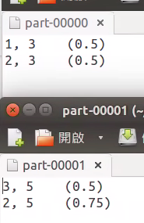
Apriori (Spark Standalone Cluster) (5/6)

Slide 15
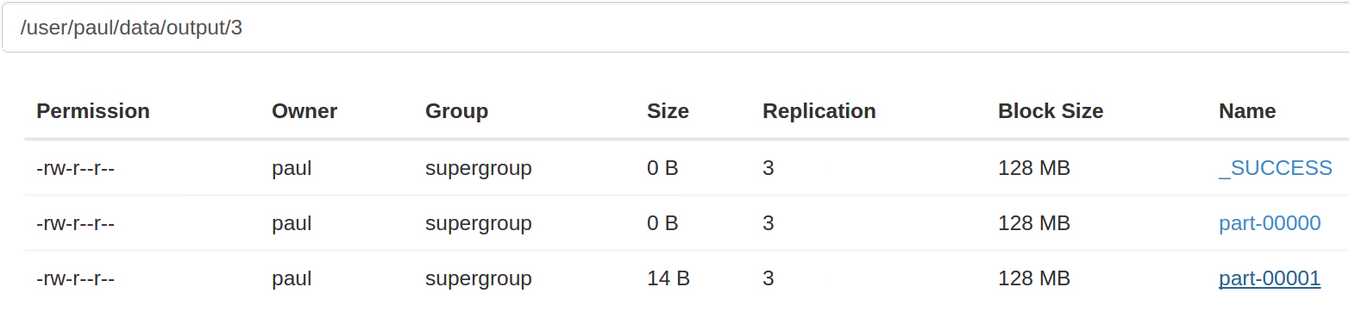
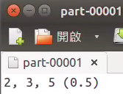
Apriori (Spark Standalone Cluster) (6/6)

